Slide 1
СУБЈЕКАТ

Slide 2
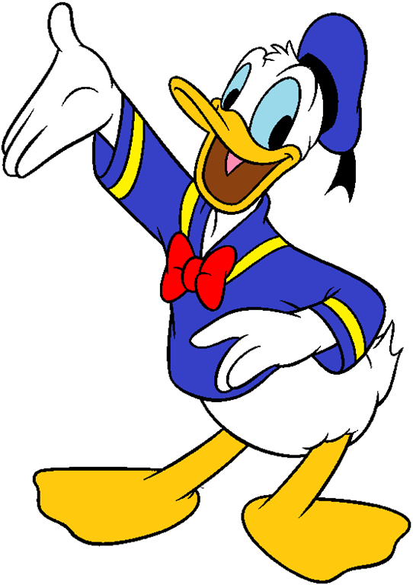
У следећим реченицама подвуци све речи и синтагме у номинативу:
именица
Иде Миле лајковачком пругом.
_____
именичка заменица
ГРАМАТИЧКИ
СУБЈЕКАТ
Она нас је победила.
____
именичка синтагма
Одељење седмог разреда губи час физике.
______________________
субјекат
=
номинатив

Slide 3
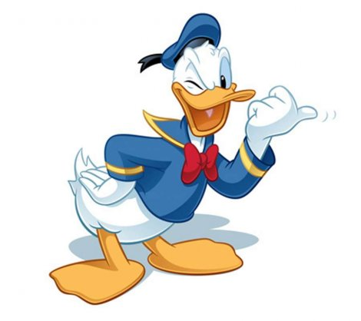
ГРАМАТИЧКИ СУБЈЕКАТ СЕ СА ПРЕДИКАТОМ УВЕК СЛАЖЕ У ЛИЦУ, БРОЈУ И РОДУ,
АКО ГЛАГОЛСКИ ОБЛИК РАЗЛИКУЈЕ РОД:
Она ЈЕ победиЛА.
3. лице једнине женског рода
НЕ МОЖЕ: Она ЈЕ победиО.

Slide 4
Подвуци субјекте и одреди врсту речи у служби субјекта:
придев
Брзи је све претекао.
______
број
Троје је стигло на време.
______
показна заменица
Такви увек добро пролазе.
_______
глагол у инфинитиву
Учити је задовољство.
_______

Slide 5
Обуј патике.
ј
субјекат није исказан
(Ти обуј патике.)
Да ли је субјекат и у овој реченици исказан?
Допуни реченицу одговарајућом личном заменицом у служби субјекта?
Како знаш о којој заменици је реч?

Slide 6
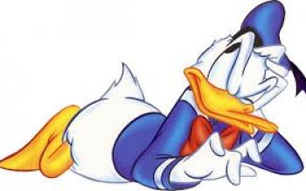
Подвуци носиоце стања у следећим реченицама:
У којим су падежима подвучени субјекти?
Ивани се спава.
_______
датив
Николу боли зуб.
ЛОГИЧКИ СУБЈЕКАТ
________
акузатив
Данас нема наставе.
________
генитив

Slide 7
Субјекат:
- Вршилац радње или носилац стања
исказаних предикатом
- То може да буде: именица, именичка заменица
или именичка синтагма, али и друге врсте речи
- Може бити:
1. граматички
-
у номинативу
2. логички
-
у генитиву, дативу и акузативу

Slide 8
КРАЈ

